Slide 1
Healthy Pleasure
7팀 KBJ

Slide 2
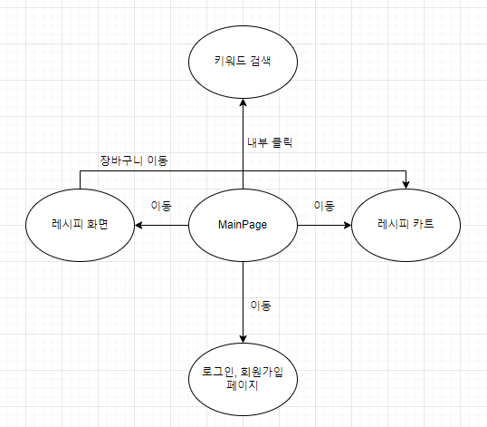
Contents 1
프론트 화면 구성
메인페이지(모든 레시피 목록)
-> 로그인 및 회원가입 페이지
메인페이지(모든 레시피 목록)
-> 레시피 카트 페이지
메인페이지(모든 레시피 목록)
-> 레시피 화면 페이지
메인페이지(모든 레시피 목록)
-> 레시피 검색(메인페이지에서 이루어짐)

Slide 3
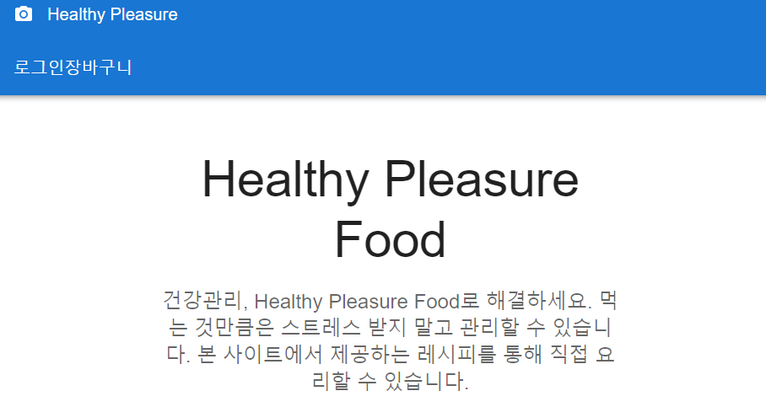
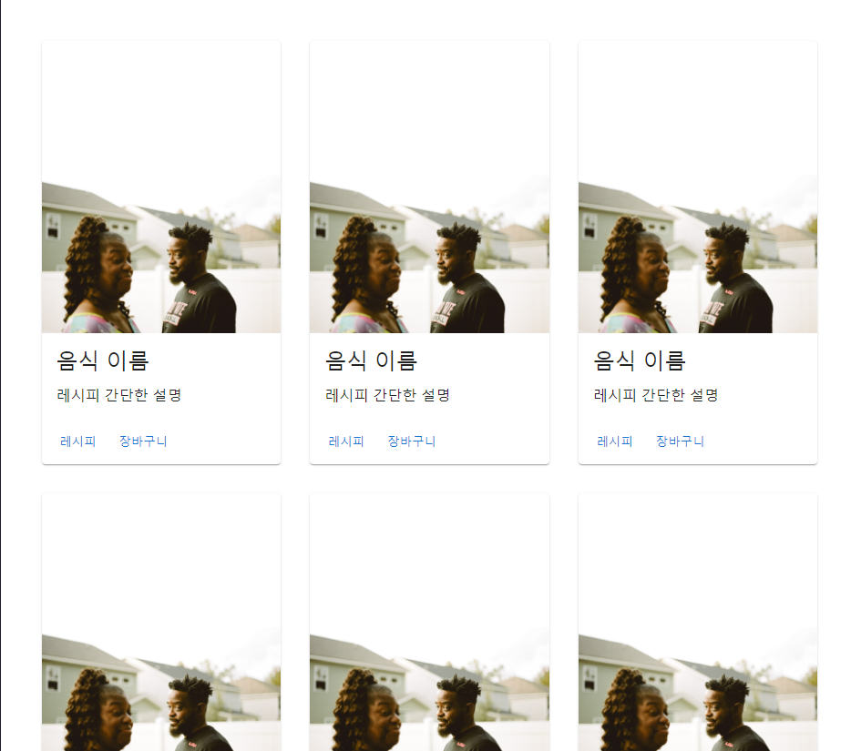
Contents 2
프론트 진행 사항
메인 페이지
상단바 표시 사항
로그인 및 회원가입 페이지 이동 버튼
검색 박스 필요(예정)
레시피 목록 표시 사항
1. 음식의 이름
2. 레시피의 간단한 설명
3. 레시피 화면 이동 버튼
4. 장바구니 담기 버튼

Slide 4
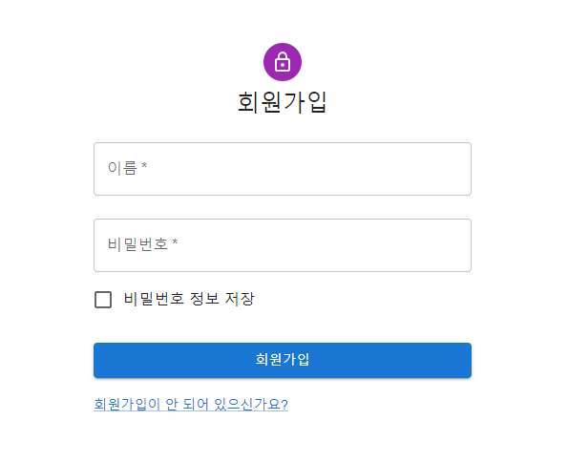
Contents 2
프론트 진행 사항
회원가입 페이지
회원가입 필수 입력 사항
사용자 ID
사용자 Password
로그인 페이지 역시 같은 요소를 가짐.

Slide 5
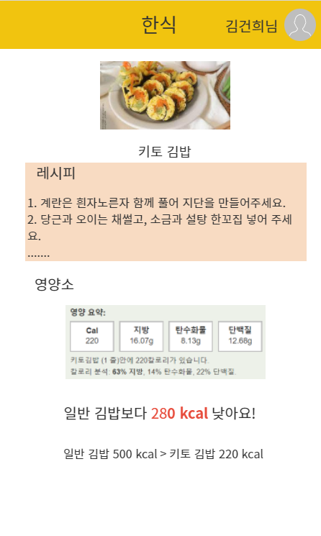
Contents 3
프론트 진행 예정 사항
레시피 카트(예시)
레시피 페이지(예시)
담은 레시피 출력
레시피 표시 사항
레시피
영양소
하단 장바구니 버튼
추천 레시피는…
소불고기
두부면 파스타
계란밥
=> 추천 레시피는 장바구니 페이지 하단에 출력

